Slide 1
数据库技术及应用
专题二：关系模型
0、什么是数据模型？三要素
1、什么是关系？什么是域？集合理论成就了？
2、什么是关系模型？三要素
  2.1、关系与表：关系表
  2.2、模式与关系模式：数据结构
  2.3、码：超码、候选码、主码、外码
  2.4、关系代数：正确性与完备性
3、什么是E-R模型？在数据库应用设计中起什么作用？三要素；一些概念：模式、码、NULL
(第2-3章)
Notes:
4

Slide 2
专题二：关系模型阅读材料
0、人物——关系数据库之父：Edgar F. Codd is the Turing Award recipient 1981.
For his fundamental and continuing contributions to the theory and practice of database management systems. He originated the relational approach to database management in a series of research papers published commencing in 1970. His paper "A Relational Model of Data for Large Shared Data Banks" was a seminal paper, in a continuing and carefully developed series of papers. Dr. Codd built upon this space and in doing so has provided the impetus for widespread research into numerous related areas, including database languages, query subsystems, database semantics, locking and recovery, and inferential subsystems.
1、事件—— E. F. Codd. "A Relational Model of Data for Large Shared Data Banks." Communications of the ACM 13, no. 6 (1970): 377-387

Slide 3
专题二：关系模型阅读材料
2、作业题：
  What is the notion of data independence? Why is it important?
  Codd spends a fair amount of time talking about "Normal forms." Why is it important that a database be stored in a normal form?
  What are the key ideas behind the relational model? Why are they an improvement over what came before? In what ways is the relational model restrictive?
  What, according to Codd, are the most important differences between the "hierarchical" model (as exemplified by systems like IMS) and the relational model that Codd proposes? Make sure you understand what Codd means by "Data Dependencies."

Slide 4
第2章 实体-联系模型
讲课内容：
实体-联系模型(简称E-R模型)基于对现实世界这样一种认识：世界是由一组称作实体的基本对象及这些对象间的联系组成。E-R模型是一种语义模型，其语义主要体现在模型力图去表达数据的意义。
■基本概念 ■弱实体集
■设计问题 ■扩展E-R特性
■映射约束 ■设计数据库的E-R模式
■码 ■将E-R模式转换为表
■实体－联系图 ■本章总结

Slide 5
§2.1基本概念
实体集
  实体是现实世界中可区别于其他对象的“事件”或“物体”；
  每个实体有一组性质，也称属性，其中一部分属性的取值可以唯一地标识实体；
  而实体集是具有相同类型及相同属性的实体集合。例如：
    清华大学所有学生的集合可以定义为一个实体集student；
    而实体集course则表示清华大学所开设的所有课程的集合。

Slide 6

§2.1基本概念
实体集的特点
  实体集可以相交，例如：
    学生集student
    教师集teacher
    人员集person
  实体集用一组属性来表示，属性是将实体集中的实体映射到属性域(取值范围)的规则：

Slide 7
§2.1基本概念
属性类型的划分
  描述实体集的属性可以根据其组成、取值和派生关系简单地划分为以下几类：
    简单属性
    复合属性
    单值属性
    多值属性
    NULL属性
    派生属性
  属性是用来描述实体集的，具体到实体集中的每个实体而言就是这些属性的具体取值。

Slide 8
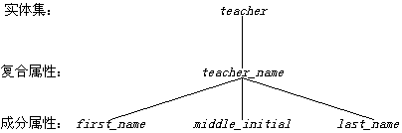
§2.1基本概念
简单属性和复合属性
  简单属性是不能再划分为别的属性的属性；
  复合属性是可以再划分为别的属性的属性。
    复合属性将相关属性聚集起来，使模型更加清晰
    复合属性可以是层次结构，例如：

Slide 9
§2.1基本概念
单值属性和多值属性
  单值属性是指对一个特定的实体而言一个属性只有单独的一个值；
  对某个特定的实体来说，如果一个属性可能对应一组值，则这样的属性叫多值属性。例如，实体集teacher的属性：
    teacher_number肯定是单值属性；
    而teacher_name则可能是多值的。

Slide 10
§2.1基本概念
NULL属性
  当实体在某个属性上没有值时使用null值，但null值的含义不仅表示属性没有值；
  而且还可以表示属性的值未知：
    值缺失：有值，但是目前还没有该值的信息；
    不知道该属性到底有没有值？
  例如：
    如果teacher_name的middle_initial值为null，则可能意味着：
      名字中不含有中间名；
      或者是中间名存在但目前不知道它的值；
      或者是根本就不知道中间名是否真的存在。

Slide 11
§2.1基本概念
派生属性
  这类属性的值可以从别的相关属性或实体派生出来。例如：
    假设实体集teacher还有两个属性：
      start_working_date
      employment_period
    则employment_period的值可以由当前日期减去start_working_date的值得到；
    start_working_date称为基属性或存储属性，employment_period是派生属性。

Slide 12
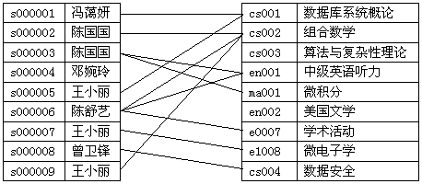
§2.1基本概念
联系集
  联系是多个实体间的相互关联；
  联系集是同类联系的集合。严格地说，联系集是n(n≥2)个实体集上的数学关系，这些实体集不必互异。其形式化定义如下：
    如果E₁,E₂,…,E_{n}为n个实体集，那么联系集R是 {（e₁,e₂,…,e_{n}）|e₁∈E₁,e₂∈E₂,…e_{n}∈E_{n} } 的一个子集，而（e₁,e₂,…,e_{n}）是一个联系。

Slide 13
§2.1基本概念
参与、角色与联系集属性
  实体集之间的关联也称为参与，也就是说实体集E₁, E₂, …, E_{n}参与联系集R；
  实体在联系中的作用称为实体的角色；
  联系集也可能具有描述性属性，例如：
    对student和course之间的联系集selecting来说，可以将属性select_date与该联系集关联起来，以表示学生选择某门课的日期；
    而selecting的属性course_score则表示某个学生选修某门课程的成绩。

Slide 14
§2.1基本概念
元与度
  一个联系集所涉及的不同实体集的数目称为联系集的“元”，例如：
    数据库中的大多数联系集都是涉及到两个不同实体集的二元联系集；
    也有联系集涉及的实体集多于两个，例如：
      把联系集selecting和student_department进行合并，构成一个三元联系集SCD，涉及三个不同的实体集student、course和department。
    有没有一元联系集呢？
  与元的概念不同，联系集中一个联系所涉及的所有实体的数目称为联系集的“度”。

Slide 15
§2.2设计问题
概述
  真正采用E-R模型设计数据库的概念结构时，是画一些矩形框和菱形框那么简单吗？有哪些问题需要注意呢？
    一个对象应当被设计成实体集还是实体集的属性？
    一个对象应当被设计成实体集还是联系集？可采用的原则是什么？
    联系集应当被设计成二元联系集还是多元联系集？

Slide 16
§2.2设计问题
用实体集还是用属性
  实体集teacher具有属性：
    teacher_number、teacher_name和teacher_age
  新需求：如果还要描述每个教师的电话信息，那么teacher_telephone也作为teacher的一个属性，以表示与每个教师相关联的电话号码；显然，也可以将电话设计为实体集telephone，它具有属性：
    telephone_number和location
  这样实体集teacher和telephone就定义如下：
    实体集teacher具有属性teacher_number、teacher_name和teacher_age；
    实体集telephone具有属性telephone_number和location；
    联系集teacher_telephone表示教师及其电话间的联系。

Slide 17
§2.2设计问题
两种设计之间的差别
  第一种情况隐含说明了通常情况下每个教师只有一个电话号码与之相关联。这也不完全正确，如果把telephone_number作为一个多值属性来处理，则它表示的是一个教师可以与多个电话号码相关联；
  第二种情况则表明每个教师可以有多个电话号码(包括0个)。因此，第二个定义比第一个更通用。即使每个教师正好就与一个电话号码相联系，当有多个教师共用一部电话时，第二个定义更确切。

Slide 18
§2.2设计问题
实际中为什么很少使用第二个定义呢？
  第一个定义：
    有数据冗余，浪费存储空间；
    容易导致数据不一致。
  第二个定义：
    更接近于现实世界；
    但不太符合人的惰性思维，查询起来不是很方便，需要通过链接或指针。
  实体集和属性不是绝对的，但什么可以作为属性？什么可以作为实体集？这很难回答。
    主要还是取决于被建模的现实世界的实际情况以及所讨论的属性的相关语义。

Slide 19
§2.2设计问题
举例
  考虑实体集teacher的电话属性，在概念层可以将其作为一个多值属性，但在逻辑层却可能对应多个不同的原子属性：
    teacher_name
    ……
    telephone_number0(单位电话1)
    telephone_number1(单位电话2)
    telephone_number2(家庭电话)
    telephone_number3(手机电话)
    telephone_number4(寻呼机号)
    ……

Slide 20
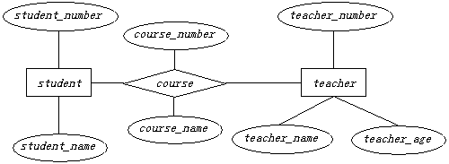
§2.2设计问题
用实体集还是用联系集
  一个对象最好被描述为实体集还是联系集也不总是十分清楚。前面将课程作为实体集course来建模；
  将课程作为学生和教师之间的一个联系集，为简单起见，该联系集具有描述性属性course_number和course_name。

Slide 21
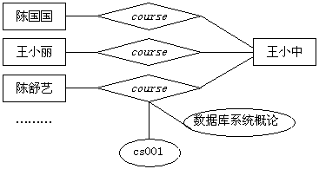
§2.2设计问题
用实体集还是用联系集
  上述设计不能方便地表示多个学生选取相同课程的情况，因为必须为选取同一门课程的每个学生分别定义一个与讲课教师的联系。于是，不得不在每个这样的课程联系中重复描述性属性course_number和course_name的值；
  在确定用实体集还是联系集时，一个可采用的原则是当描述发生在实体间的行为时最好采用联系集。

Slide 22
§2.2设计问题
二元联系集与n元联系集
  涉及三个实体集student、department和 course的二元联系集有student_department和selecting，当然这三个实体集之间也可以只有一个三元联系集SCD。
student
student
student
department
selecting
student_department
SCD
course
department
course

Slide 23
§2.2设计问题
B
将n元联系集转换成二元联系集
  考虑一个抽象的三元联系集R，它将实体集A、B和C联系起来，将其转换成多个等价的二元联系集的具体步骤如下：
A
R
C
B
R_{B}
A
R_{A}
E
R_{C}
C

Slide 24
§2.2设计问题
将n元联系集转换成二元联系集
  用实体集E替代联系集R
    如果联系集R有属性，则将这些属性赋给新建的实体集E；
    否则，为E建立一个特殊的标识性属性。因为每个实体集都应该至少有一个属性或多个属性的集合，以区别实体集中的各个成员；
  建立三个联系集：
    R_{A}：联系实体集E和A
    R_{B}：联系实体集E和B
    R_{C}：联系实体集E和C

Slide 25
§2.2设计问题
将n元联系集转换成二元联系集
  针对联系集R中的每个联系(a_{i},b_{i},c_{i})，在E中创建一个新实体e_{i}，e_{i}代表(a_{i},b_{i},c_{i})；
  接着在三个新联系集中分别建立新的联系如下：
    在R_{A}中插入（e_{i}, a_{i}）
    在R_{B}中插入（e_{i}, b_{i}）
    在R_{C}中插入（e_{i}, c_{i}）
完全可以将上述过程推广到n元联系集的情况，因此E-R模型中可以只包含二元联系集。

Slide 26
§2.2设计问题
全都使用二元联系集就令人满意吗？
  对于为表示联系集而创建的实体集，可能不得不为其创建一个标识属性。该标识属性和所需附加的那些联系集增加了设计的复杂程度和对存储空间的需求；
  n元联系集可以更清晰地表示出几个实体集参与到一个联系集中，而在对应的使用二元联系集的设计中，难以体现这样的参与性约束，破坏了人们对现实世界的认识。
三个实体集之间的三元联系集和三个实体集两两之间的3个二元联系集等价吗？

Slide 27
§2.3映射约束
映射基数
  映射基数或基数比例，指明实体集中的一个实体通过一个联系集能同另一个实体集相联系的实体数目；
  映射基数在描述二元联系集时非常有用，本节也只讨论二元联系集的情况；
  映射与函数的关系？
    函数是特殊的映射！
对于实体集A和实体集B之间的二元联系集R来说，映射基数只可能是下列四种情况之一：

Slide 28
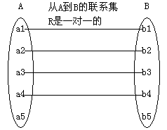
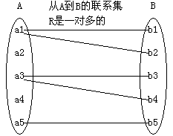
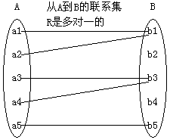
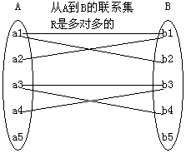
§2.3映射约束
映射基数

Slide 29
§2.3映射约束
映射基数的确定
  一个联系集正确的映射基数依赖于用来作为被建模对象的现实世界的实际情况，例如：
    如果学校规定，一门课程只能由一位老师来讲解，而一个老师可以讲解多门课程，那么从teacher到course的联系集就是一对多的；
    相反，如果学校规定：一门课程可以由多位老师共同讲解，那么此联系集就是多对多的。

Slide 30
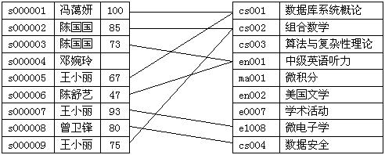
§2.3映射约束
映射基数与联系集的属性位置
  映射基数要影响联系集的属性所处的位置。一对一或一对多(多对一)的联系集的属性可以放到参与联系集的实体集中，而不是放到联系集中。例如，一对一可放任意一边，而
    多对一的联系集selecting的属性course_score就可以放到多方实体集student中。

Slide 31
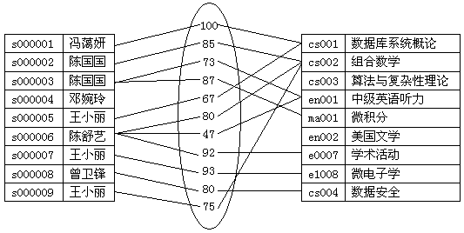
§2.3映射约束
映射基数与联系集的属性位置
  而多对多的联系集属性只能放到联系集中，不能放到参与联系集的实体集中，例如：
    多对多的联系集selecting的属性course_score是由参与联系集的实体集联合确定的。

Slide 32
§2.3映射约束
存在依赖
  另一类重要的约束就是存在依赖。如果实体X的存在依赖于实体Y的存在，那么就说X存在依赖于Y；
  在操作上，如果实体Y被删除，那么实体X也要被删除，就把实体Y称作支配实体，而把实体X称作从属实体，例如：
    实体集teacher和实体集dependent，后者记录同某个教师相联系的家属信息，在这里仅限于夫妻和子女关系，且家里只有一人在该大学工作。dependent中的每一个实体肯定有对应的teacher实体；若把一个teacher实体删除，则与其对应的所有dependent实体也必须被删除！

Slide 33
§2.3映射约束
存在依赖和全部参与
  如果实体集E中的每个实体都(只有部分实体)参与到联系集R的至少一个联系中，称实体集E全部参与(部分参与)联系集R；
  全部参与同存在依赖紧密相关，例如：
    从实体集teacher到实体集dependent的联系集teacher_dependent是一对多的；
    每个dependent实体必须通过teacher_dependent联系集中的联系同某个teacher实体相联系，因而实体集dependent全部参与teacher_dependent联系集；
    而dependent实体恰恰存在依赖于teacher实体。

Slide 34
§2.4码
码的作用
  区别实体集中的每个实体，或确定联系集中的每个联系：
    从主观上讲，各个实体或联系是互异的(人可以看得出来)；
    但从数据库的角度来讲，它们的区别必须用属性来表明。
实体集的码
  超码是一个或多个属性的集合，这些属性的组合可以使我们在一个实体集中唯一地标识每个实体，例如：
    实体集student的属性student_number。

Slide 35
§2.4码
超码与候选码
  超码中可能包含一些无关紧要的属性；
  若K是一个超码，则K的任意超集也是超码；
  通常我们只关心这样的超码：它们的任意真子集都不能成为超码，这样的最小超码称为候选码；
  对一个实体集来说，它的候选码不是唯一的，例如：
    对实体集student来说，若不同的学生有不同的名字，则属性student_name同student_number一样也是一个侯选码。

Slide 36
§2.4码
主码
  主码是被数据库设计者选中的，用来在同一实体集中区分不同实体的侯选码；
  码(包括主码、侯选码和超码)是实体集的性质，而不是单个实体的性质；
  实体集中的任意两个实体都不允许在码属性上有相同的值；
  主码的指定实际上也代表了被建模的现实世界中的约束，例如：
    如果属性student_name可以作为实体集student的主码，也就表示了不同的学生有不同的名字。

Slide 37
§2.4码
联系集的超码
  假设R是一个涉及实体集E₁,E₂,…,E_{n}的联系集，而(e₁,e₂,…,e_{n})是R的一个联系，那么如何具体地描述或标识这个联系呢？
    实体集的主码可以唯一地标识一个实体，借用实体集的主码来描述联系集中的联系：
      设primary_key(E_{i})代表构成实体集E_{i}主码的属性集合。不管联系集R有没有自己的属性，对R的每一个联系(e₁,e₂,…,e_{n})来说，都可以用如下的属性集合来描述它：
      primary_key(E₁)∪primary_key(E₂)∪……
      ∪primary_key(E_{n})
    上述属性集合就构成了联系集R的一个超码。
有问题吗？

Slide 38
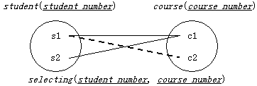
§2.4码
联系集的主码
  联系集的主码结构依赖于它的映射基数：
    对于一对一的联系集，可以使用参与联系集的任何一个实体集的主码作为联系集的主码；
    对于一对多(多对一)的联系集，它的主码是由参与联系集的“多”方实体集的主码构成；
    对于多对多的联系集，它的主码是由参与联系集的所有实体集的主码构成，例如：

Slide 39
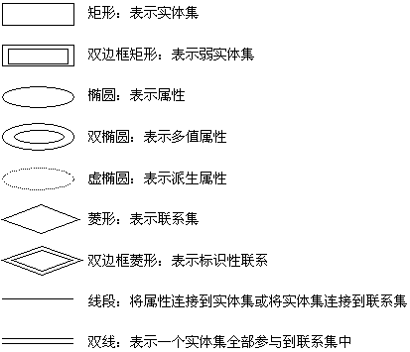
§2.5实体-联系图（E-R图）
E-R图的作用与好处
  E-R图主要表达被建模对象的语义，它的好处就是图形化表示的简单性和清晰性；
E-R图的主要构件
集

Slide 40
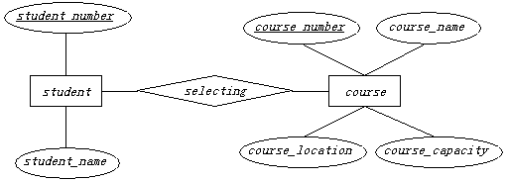
§2.5实体-联系图（E-R图）
E-R图举例
  主码属性

Slide 41
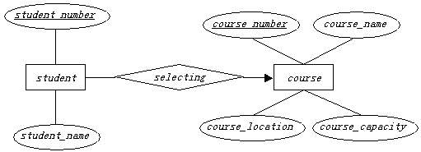
§2.5实体-联系图（E-R图）
E-R图举例
  联系集：多对一

Slide 42
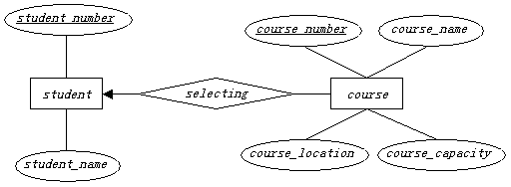
§2.5实体-联系图（E-R图）
E-R图举例
  联系集：一对多

Slide 43

§2.5实体-联系图（E-R图）
E-R图举例
  联系集：一对一

Slide 44
§2.5实体-联系图（E-R图）
E-R图举例
  联系集：多对多

Slide 45
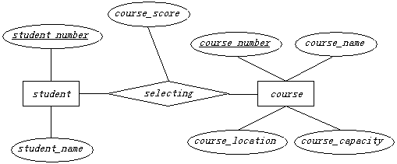
§2.5实体-联系图（E-R图）
E-R图举例
  联系集的属性

Slide 46
§2.5实体-联系图（E-R图）
E-R图中的角色
  什么是角色
    实体在联系中的作用称为角色。
  角色的作用
    由于参与联系集的实体集通常是不同的，因而角色常常是隐含的且不需要声明，因为这时候它的作用不大；
    但是，当联系的含义需要解释时角色还是很有用的，这主要用在参与联系集的实体集并非互异，也就是相同的时候。这类联系集也称为自环联系集。

Slide 47
§2.5实体-联系图（E-R图）
角色举例
  假设person实体集记录了学校的人员信息，而学校人员又分为两类，一类是“教师”，一类是“学生”，他们之间的关系是“教师”给“学生”上课，而“学生”听“教师”讲课；
  如何在E-R图中表示学校成员，即person实体集自身的这种“教—学”关系呢？
    利用联系集teaching来对有序的person实体对进行建模，每对实体对中的第一个成员具有“教师”的角色，第二个成员具有“学生”的角色，即实体对包含了联系集要描述的所有角色。

Slide 48
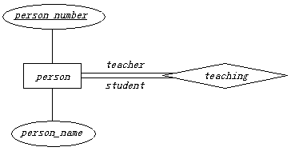
§2.5实体-联系图（E-R图）
自环联系集
  实体集person和联系集teaching之间的角色标识是teacher和student，联系集teaching是一个“多对多”的联系集。

Slide 49
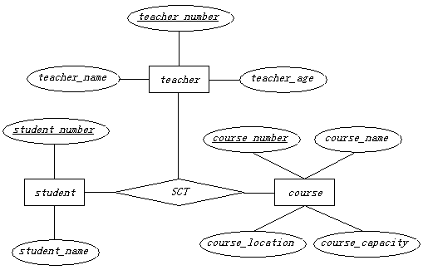
§2.5实体-联系图（E-R图）
E-R图举例
  多元联系集

Slide 50
§2.6弱实体集
基本概念
  其属性可形成主码的实体集称为强实体集；
  所有属性都不足以形成主码的实体集称为弱实体集，例如：
    具有属性dependent_name、dependent_sex和dependent_age的实体集dependent。
  强实体集和弱实体集与存在依赖密切相关：
    强实体集的成员必然是支配实体；
    而弱实体集的成员只能是从属实体。
  弱实体集只有在参与多对一的联系集时才有意义，该联系集应该不具有任何属性。

Slide 51
§2.6弱实体集
分辨符
  虽然弱实体集的属性不能形成主码，但仍需要某种方法来区分该实体集中依赖于某个特定强实体的所有实体；
  弱实体集的分辨符就是能够使我们进行这种区分的属性集合，例如：
    弱实体集dependent的dependent_name属性就是分辨符。因为对每个教师来说，他/她的家属姓名是不同的。
  弱实体集的分辨符在一定范围内具有码的性质，因此也称为该实体集的部分码。

Slide 52
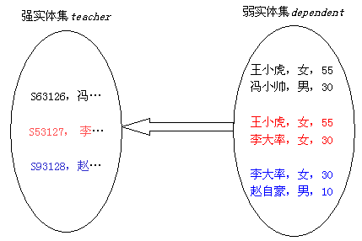
§2.6弱实体集
分辨符举例

Slide 53
§2.6弱实体集
主码与标识性联系
  弱实体集也有自己的主码；
  由弱实体集所存在依赖的强实体集的主码和该若实体集的分辨符(部分码)共同构成的属性集合就是它的主码，例如：
    弱实体集dependent的主码是{teacher_number, dependent_name}，其中teacher_number唯一标识了dependent的支配实体，而dependent_name则唯一标识了依赖于该支配实体的弱实体。
  支配实体集拥有它所标识的弱实体集，而弱实体集与其拥有者之间的联系集称为标识性联系集，相应的联系称为标识性联系。

Slide 54
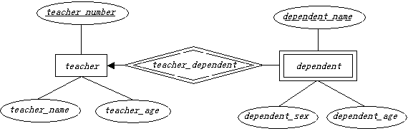
§2.6弱实体集
弱实体集的E-R图
  除了双边框矩形和双边框菱形已经介绍过以外，弱实体集的分辨符(部分码)也用下划线标明，只不过是虚下划线，而不是实线。

Slide 55
§2.6弱实体集
在数据库设计中弱实体集的处理
  在某些情况下，数据库设计人员会把弱实体集当作其拥有者，即支配实体集的属性来处理，例如：
    把dependent看作是实体集teacher的一个多值、复合属性，它由三个成分属性组成。
  这样处理的原则是什么呢？
    若弱实体集只参与标识性联系集且属性不多，则在建模时将其表述为拥有者的一个属性更恰当；
    相反，如果弱实体集还参与到除标识性联系集以外的其他联系集中，或者其属性较多，则在建模时将其表述为弱实体集更恰当。

Slide 56
§2.7扩展E-R特性
概述
  虽然基本的E-R概念已足以对大多数数据库特征进行建模，但通过对基本E-R模型作某些扩展可以更恰当地描述数据库的语义。这些扩展E-R特性包括：
    特殊化与概括
    高层实体集与低层实体集
    属性与参与的继承
    聚集

Slide 57
§2.7扩展E-R特性
特殊化
  实体集中可能包含一些子集，该子集的实体在某些方面与实体集中的其他实体不同，例如：
    实体集student有student_number和student_name两个属性。学生可以进一步划分为以下两类：
      undergraduate_student，代表本科生；
      graduate_student，代表研究生。
    每类学生都可以通过实体集student的所有属性和一些附加的特殊属性来描述，例如：
      undergraduate_student实体集通过属性assistant进一步描述，assistant表示每个本科生的政治辅导员；
      而graduate_student实体集则通过属性research_group和supervisor进一步描述，这两个属性分别表示每个研究生所在的研究组及其导师。
  这种在实体集内部进行分组的过程称为特殊化。

Slide 58
§2.7扩展E-R特性
特殊化
  可以根据多个差异特征来对实体集进行特殊化。前面依据学生实体间的差异来特殊化，当然也可以根据学生脱产与否来特殊化：
    “脱产学生”和“在职学生”
  当一个实体集进行了多次特殊化之后，某个特定的实体就可能同时属于多个特殊化的实体集，例如：
    某个学生既是研究生，又是在职学习的学生。
  在数据库的概念设计阶段就是要反复地使用特殊化来精简我们所设计的数据库模式。

Slide 59
§2.7扩展E-R特性
特殊化
  研究生又可以特殊化为硕士研究生和博士研究生：
    master_student有一个特殊的属性tuition，表示其要缴纳的学费；
    doctor_student也有一个特殊的属性subsidy，表示每个博士生的补助金。
  在E-R图中，特殊化通过标记为ISA的三角形构件“▽”来表示：
    ISA的意思就是“is a”；
    ISA也是一种特殊的联系集，称为“父类-子类”联系集，或“超类-子类”联系集。

Slide 60
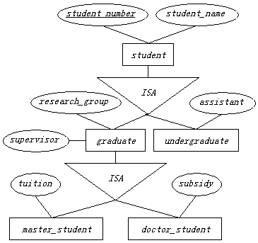
§2.7扩展E-R特性
特殊化的E-R图表示

Slide 61
§2.7扩展E-R特性
概括
  特殊化是自顶向下的设计过程：
    对初始实体集求精，产生一系列不同层次的实体子集；
    在这个过程中，实体间的区别被明显地表达出来。
  设计过程还可以是自底向上的：
    根据实体间共同具有的特征，将多个实体集综合成一个较高层次的实体集；
    实体集间存在的共性通过概括来表达。
  概括是高层实体集与一个或多个低层实体集间的包含关系。例如：
    student是高层实体集，而undergraduate和graduate是低层实体集；
  高层实体集和低层实体集也称作超类和子类或父类和子类。

Slide 62
§2.7扩展E-R特性
特殊化与概括的联系和区别
  对于实际应用来说，概括只不过是特殊化的逆过程。在设计数据库的E-R模型时，这两个过程要配合使用。
    特殊化从单一的实体集出发，通过创建不同的低层实体集来强调同一实体集中不同实体间的差异：
      设计者采用特殊化的原因正是为了表达互不相同的特征。
    概括是在多个不同实体集的共性基础上将它们综合成一个高层实体集：
      设计者采用概括的原因正是为了强调隐藏于不同低层实体集背后的相似形。

Slide 63
§2.7扩展E-R特性
属性与参与的继承
  高层实体集(超类或父类）的属性被低层实体集(子类)继承，例如：
    实体集graduate可以用属性student_number、student_name、research_group和supervisor来描述。
  低层实体集还继承参与其高层实体集所参与的那些联系集，需要注意的是以下两点：
    同高层实体集相联系的所有属性和联系集也适用于它的所有低层实体集；
    低层实体集所特有的属性和联系集仅仅适用于某个特定的低层实体集。

Slide 64
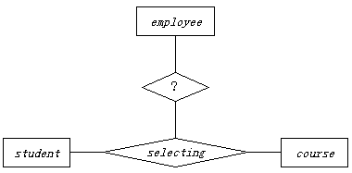
§2.7扩展E-R特性
聚集问题的提出
  E-R模型的一个局限性在于它不能表达联系间的联系或联系集与实体集间的联系，如：
    以student和course为例，假设每个“学生-课程”对(实质上就是一个selecting联系)可能会有某个教学办公室的职员对此负责，那么如何在E-R图中描述它们和employee之间的关系呢？

Slide 65
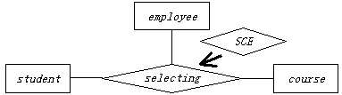
§2.7扩展E-R特性
采用多元联系集？
  多元联系集SCE描述的是这三个实体集之间的关系，模糊了我们特别强调的逻辑结构：
    我们强调的是“学生-课程”对，即selecting联系集与employee实体集之间的联系。

Slide 66
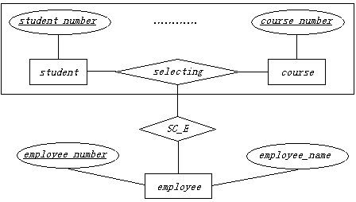
§2.7扩展E-R特性
聚集问题的解决
  聚集是一种高度抽象，通过这种抽象，联系被当作实体来看待，例如：
    将联系集selecting、实体集student和course当作一个整体，作为一个实体集来看待。

Slide 67
§2.8设计数据库的E-R模式
数据库的设计过程
  数据库系统的设计可以分为三个阶段：
    概念设计
      主要任务：概念模型与概念模式
      技术手段：利用E-R模型
      主要成果：数据库的E-R模式，即E-R图
    逻辑设计
    物理设计
  在概念设计阶段，设计者主要关注的是如何描述数据及其相互关系，即用户数据需求的简单、明了的表达。

Slide 68
§2.8设计数据库的E-R模式
E-R模式设计的主要任务
  定义所有的实体集、联系集、属性和映射约束等等，最终用E-R图来描述；
  利用扩展E-R特性不断精简所设计的数据库模式，去除冗余，并确保满足所有的数据需求且不冲突；
  针对需求规格说明书(包括数据需求、功能需求和性能需求)，检查概念模式：
    它是不是包含了所有的数据？
    它能不能满足对数据的各种操作，如查询和增删改等，即满足功能需求？
    性能需求呢？……

Slide 69
§2.8设计数据库的E-R模式
E-R模式设计中的问题
  用属性表示某个对象更恰当还是用实体集表示？
  用实体集表示某个对象好还是用联系集好？
  使用二元联系集还是多元联系集？
  用强实体集还是弱实体集？
    数据库中强实体集和依附于它的弱实体集可被视为单一的“对象”，因为弱实体存在依赖于强实体。
  使用概括合适，还是使用特殊化合适？
    概括强调不同实体集的实体间的共性；
    而特殊化强调同一实体集内不同实体间的差异。
  使用聚集是否合适？
    聚集将E-R图的某个部分集成为单一实体集，使得可以将聚集实体看作是一个单元，而不必关心其内部结构。

Slide 70
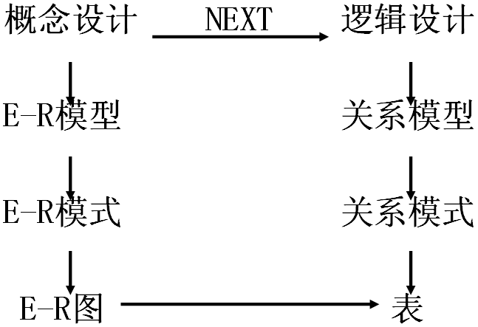
§2.9将E-R图转换为表
为什么要把E-R图转换为表呢？
  将数据库的表示从E-R图转换为表的形式是由E-R图产生关系数据库设计的基础。

Slide 71
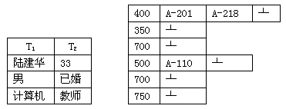
§2.9将E-R图转换为表
关系和表一样吗？
  关系数据库是关系的集合，而关系是一系列域上的笛卡儿积的子集，是数学上的概念；
  而表是什么东西呢？
    广义表：可以看成是由一行一行的内容组成的一个格式；
    狭义表：即关系数据库中的表，与关系的概念类似。

Slide 72
§2.9将E-R图转换为表
E-R图对应的表
  E-R图中的每个实体集和联系集都有唯一的关系表与之对应：
    关系表的表名即为相应的实体集或联系集的名称；
    每个表有多个列，每列有唯一的列名；
    每个列都与相关实体集或联系集的属性有关。
  总之，数据库的E-R模式可以转化为一些表的集合。

Slide 73
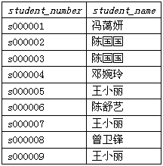
§2.9将E-R图转换为表
用表表示强实体集
  设E是具有描述性属性a₁,a₂,…,a_{n}的一个强实体集：
    用具有n个不同列的表E来表示这个实体集，每列同实体集E的一个属性对应；
    表中各行对应于实体集中的各个实体。
  例如，实体集student
    对应表student

Slide 74
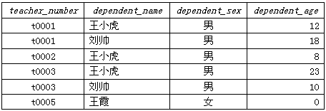
§2.9将E-R图转换为表
用表表示弱实体集
  设A是具有属性a₁,a₂,…,a_{m}的弱实体集，而B是A所依赖的强实体集，且其主码包括属性b₁,…,b_{n}。用表A表示弱实体集A，表中各列对应于以下属性集合中的各个属性：{a₁,a₂,…,a_{m}}∪{b₁,b₂,…,b_{n}}；
  例如，弱实体集dependent对应表dependent：

Slide 75
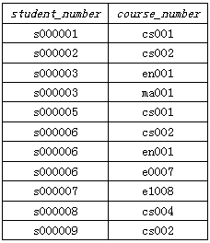
§2.9将E-R图转换为表
用表表示联系集
  设R是联系集，而所有参与R的实体集的主码属性集合为{a₁,a₂,…,a_{m}}；如果R有描述性属性，则设为b₁,b₂,…,b_{n}。用表R表示该联系集，表中各列对应以下属性集中的各个属性：{a₁,a₂,…,a_{m}}∪{b₁,b₂,…,b_{n}}
  例如，涉及两个实体集
    student和course的
    联系集selecting
    对应表selecting：
  假设联系集selecting
  具有属性course_score

Slide 76

§2.9将E-R图转换为表
表的冗余
  将弱实体集和相应强实体集相关联的标识性联系集比较特殊，如图：
    联系集teacher_dependent对应表teacher_dependent(teacher_number, dependent_name)；
    弱实体集dependent对应表dependent(teacher_number, dependent_name, dependent_sex, dependent_age)；
    两个表的元组关系与全部参与。

Slide 77
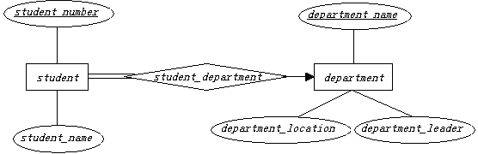
§2.9将E-R图转换为表
表的合并
  如图所示，按照前面的规则将产生三个表：
    student(student_number,student_name)
    student_department(student_number,department_name)
    department(department_name, deparment_location, department_leader)

Slide 78
§2.9将E-R图转换为表
表的合并
  由于一个学生不可能不与学校的任何系相联系而存在(全部参与)，因此可将前两个表：
    student(student_number,student_name)
    student_department(student_number, department_name)
  合并为(“多”方实体集)：
    student(student_number,student_name, department_name)
  为什么不能将表student_department和表department合并呢(“一”方实体集)？
    多对一的联系集：数据冗余

Slide 79
§2.9将E-R图转换为表
表的合并
  从实体集A到实体集B的多对一的联系集AB。用前面介绍的建表方法将得到三个表：A、B和AB。
    如果实体集A全部参与联系集AB，那么可以将表A和表AB合并成一个表A，该表的列就是上述两个表所包含列的并集；
    如果实体集A部分参与联系集AB，那么合并后的表A将会在实体集B的主码属性所对应的列上出现空值null。
B
AB
A

Slide 80
§2.9将E-R图转换为表
多值属性
  在将E-R图转换为表的时候，E-R图中的属性通常都可以直接映射到相应表中的列，但多值属性并不如此简单；
  对一个多值属性M，必须为其创建表T，T中有一列C与M对应，而T中其余的列对应于以M为多值属性的实体集或联系集的主码。即M→T(C，主码属性)，例如：
    为teacher的多值属性dependent_name创建表：
    dependent_name(d_name, teacher_number)
    其中d_name与多值属性dependent_name对应，教师的每个家属在表中以单独的一行出现。

Slide 81
§2.9将E-R图转换为表
用表表示概括
  为简单起见，只考虑具有两层的概括。以高层实体集student、低层实体集graduate和undergraduate为例，将它们转换为表的时候有两种方法：
    方法一：为高层实体集创建一个表，为每个低层实体集创建一个表(其中的部分列对应于高层实体集的主码属性)，例如：
      student(student_number,student_name)
      undergraduate(student_number,assistant)
      graduate(student_number,supervisor, research_group)
    这是表示概括的最通用的方法。

Slide 82
§2.9将E-R图转换为表
用表表示概括
  方法二：如果概括是不相交且全部的，即每个高层实体只会对应于一个低层实体集，而且每个高层实体肯定会对应于某个低层实体集。这时就没有必要为高层实体集创建任何表，而只需为每个低层实体集创建表：
    undergraduate(student_number, student_name, assistant)
    graduate(student_number, student_name, supervisor, research_group)
  如果概括是可重叠的，那么属性student_name就会被存储两次；
  如果概括不是全部的，即有的学生，如委托培养的继续教育学员，既不是本科生又不是研究生，这样的学生就无法用方法二来表示。

Slide 83
§2.9将E-R图转换为表
用表表示聚集
  下面的E-R图转换成表之后部分示例如下：
    selecting(student_number,course_number)
    employee(employee_number,employee_name,……)
    SC_E(student_number,course_number,employee_number)

Slide 84
§2.9将E-R图转换为表
用表表示自环联系集
  将自环联系集变成非自环联系集的形式，再按照将E-R图转换成表的规则去做。

Slide 85
小结：概念设计与逻辑设计
数据库的概念设计与逻辑设计所采用的数据模型与转换关系：

